Slide 1
Notes:
13/11/11
‹#›
13/11/11
‹#›
‹#›
‹#›

Slide 2
Zanoli, Pini, Veronesi
Noi, la natura e l’ambiente
Lovato, Montani, Pantaleoni – Scienze in Agenda © Zanichelli 2022
2
‹#›
Zanoli, Pini, Veronesi – Noi, la natura e l’ambiente © Zanichelli 2023
Notes:
13/11/11
‹#›
13/11/11
‹#›
‹#›
‹#›

Slide 3
Capitolo C1
Il corpo umano
e il movimento
Lovato, Montani, Pantaleoni – Scienze in Agenda © Zanichelli 2022
3
‹#›
Zanoli, Pini, Veronesi – Noi, la natura e l’ambiente © Zanichelli 2023
Notes:
13/11/11
‹#›
13/11/11
‹#›
‹#›
‹#›

Slide 4
Indice
Come è fatto il corpo umano
L’apparato tegumentario
Il sistema scheletrico
Le parti dello scheletro
Le articolazioni
Il sistema muscolare
4
Zanoli, Pini, Veronesi – Noi, la natura e l’ambiente © Zanichelli 2023
Lovato, Montani, Pantaleoni – Scienze in Agenda © Zanichelli 2022
‹#›
Notes:
13/11/11
‹#›

Slide 5
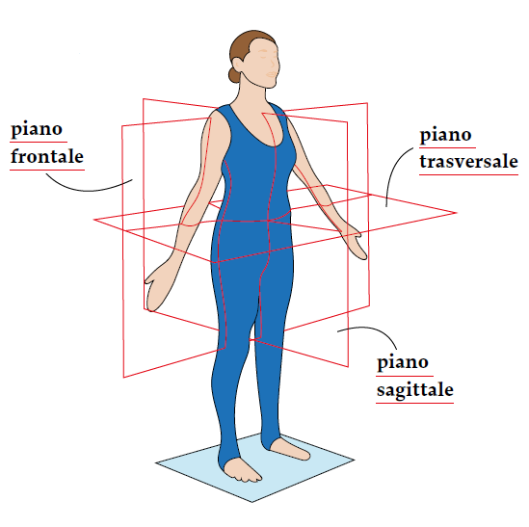
LEZIONE 1 – Come è fatto il corpo umano
• La struttura del corpo umano
ll corpo umano è costituito da tre parti: la testa, il tronco e gli arti.
Le parti del corpo si possono studiare in relazione a tre piani
di simmetria perpendicolari
tra loro: il piano trasversale,
il piano frontale e il piano sagittale.
5
Zanoli, Pini, Veronesi – Noi, la natura e l’ambiente © Zanichelli 2023
Lovato, Montani, Pantaleoni – Scienze in Agenda © Zanichelli 2022
‹#›
Notes:
13/11/11
‹#›

Slide 6
LEZIONE 1 – Come è fatto il corpo umano
• Le cavità del corpo
Una cavità corporea è uno spazio che ospita uno o più organi.
La cavità dorsale comprende due cavità, collegate tra loro:
la cavità cranica, che ospita il cervello;
la cavità spinale, che contiene il midollo spinale.
La cavità ventrale è suddivisa in due compartimenti separati:
la cavità toracica, che contiene il cuore, i polmoni,
la trachea e l’esofago;
la cavità addominale, in cui si trovano gli organi
degli apparati digerente, escretore e riproduttore.
6
Zanoli, Pini, Veronesi – Noi, la natura e l’ambiente © Zanichelli 2023
Lovato, Montani, Pantaleoni – Scienze in Agenda © Zanichelli 2022
‹#›
Notes:
13/11/11
‹#›

Slide 7
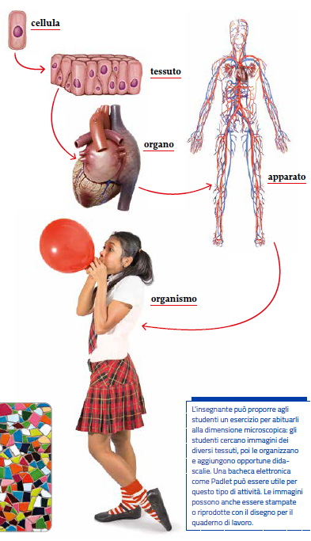
LEZIONE 1 – Come è fatto il corpo umano
• L’organizzazione del corpo umano
Il nostro corpo comprende
cinque livelli di organizzazione:
le cellule, i tessuti, gli organi,
gli apparati e i sistemi e, infine, l’intero organismo.
Le cellule sono gli elementi costitutivi più piccoli, cioè
le unità di base del corpo.
Cellule simili, unite più o meno strettamente, formano un tessuto.
7
Zanoli, Pini, Veronesi – Noi, la natura e l’ambiente © Zanichelli 2023
Lovato, Montani, Pantaleoni – Scienze in Agenda © Zanichelli 2022
‹#›
Notes:
13/11/11
‹#›

Slide 8
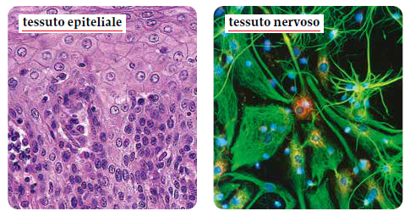
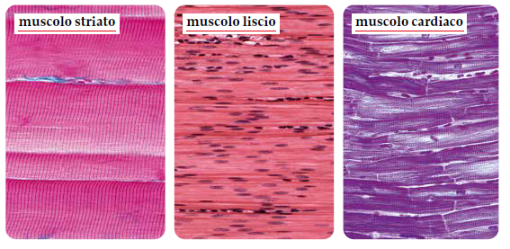
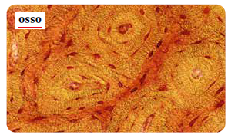
LEZIONE 1 – Come è fatto il corpo umano
• I principali tessuti del nostro corpo
8
Zanoli, Pini, Veronesi – Noi, la natura e l’ambiente © Zanichelli 2023
Lovato, Montani, Pantaleoni – Scienze in Agenda © Zanichelli 2022
‹#›
Notes:
13/11/11
‹#›

Slide 9
LEZIONE 1 – Come è fatto il corpo umano
• Sistemi e apparati del corpo umano
Gli organi formati dallo stesso tipo di tessuto formano
i sistemi; invece negli apparati, organi con strutture molto
diverse cooperano per svolgere un compito complesso.
Nel corpo umano si trovano cinque sistemi e sei apparati, ciascuno dei quali è deputato a svolgere una funzione principale.
I sistemi sono quello scheletrico, muscolare, linfatico e immunitario, nervoso e endocrino. Gli apparati sono quello tegumentario, cardiovascolare, respiratorio, digerente, escretore e riproduttore.
9
Zanoli, Pini, Veronesi – Noi, la natura e l’ambiente © Zanichelli 2023
Lovato, Montani, Pantaleoni – Scienze in Agenda © Zanichelli 2022
‹#›
Notes:
13/11/11
‹#›

Slide 10
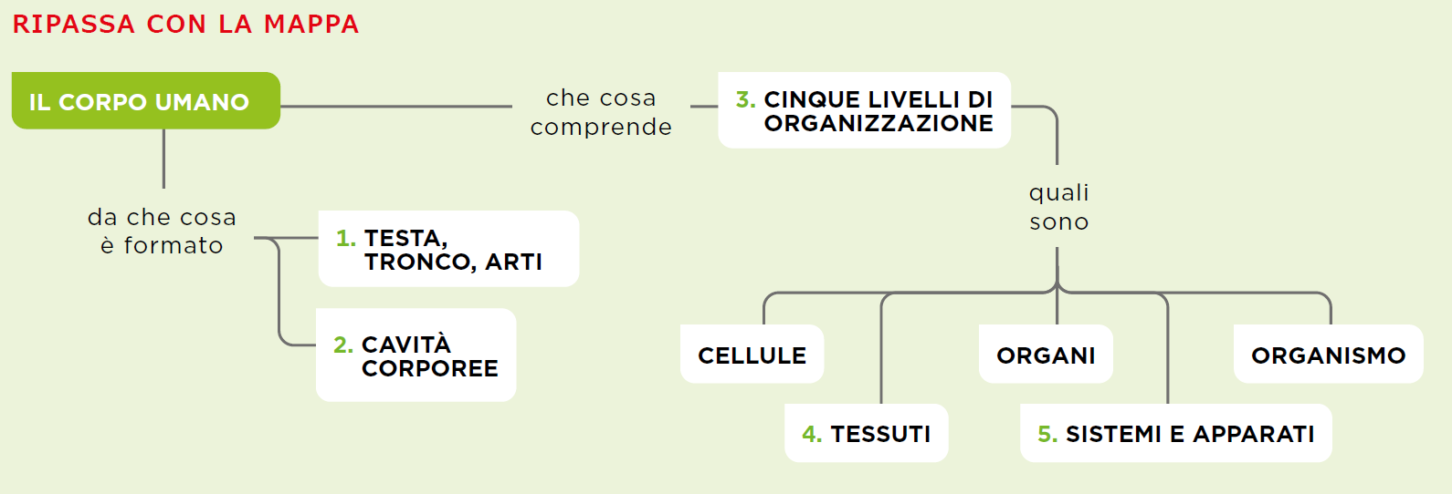
Scegli la risposta corretta.
1. La cavità dorsale comprende le cavità:
A cranica e toracica
B spinale e addominale
C cranica e spinale
D toracica e addominale
2. Gli organi formati dallo stesso tipo
di tessuto formano:
A apparati
B sistemi
C organismo
D tessuti
3. I livelli di organizzazione del corpo umano sono:
A sei
B cinque
C quattro
D dieci
10
Zanoli, Pini, Veronesi – Noi, la natura e l’ambiente © Zanichelli 2023
Lovato, Montani, Pantaleon – Scienze in Agenda © Zanichelli 2022
‹#›
Notes:
13/11/11
‹#›

Slide 11
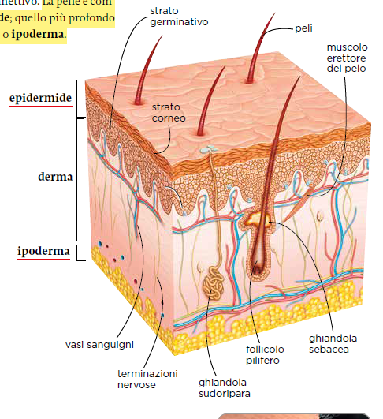
LEZIONE 2 - L’apparato tegumentario
• La pelle e gli annessi cutanei
L’apparato tegumentario
ha la funzione di isolarlo e proteggerlo dall’ambiente esterno; è costituito
dalla pelle e dagli annessi cutanei, cioè unghie, peli, capelli, ghiandole.
La pelle è composta da due strati: epidermide e derma. Sotto la pelle c’è l’ipoderma.
11
Zanoli, Pini, Veronesi – Noi, la natura e l’ambiente © Zanichelli 2023
Lovato, Montani, Pantaleoni – Scienze in Agenda © Zanichelli 2022
‹#›
Notes:
13/11/11
‹#›
13/11/11
‹#›
‹#›
‹#›

Slide 12
LEZIONE 2 - L’apparato tegumentario
• Le funzioni della pelle
La pelle svolge molte funzioni: protegge la superficie
del nostro corpo, contribuisce a regolare la temperatura corporea, secerne e assorbe sostanze, sintetizza vitamine.
Nell’epidermide si trovano le cellule che producono
la melanina, un pigmento che conferisce il colore alla pelle.
12
Zanoli, Pini, Veronesi – Noi, la natura e l’ambiente © Zanichelli 2023
Lovato, Montani, Pantaleoni – Scienze in Agenda © Zanichelli 2022
‹#›
Notes:
13/11/11
‹#›
13/11/11
‹#›
‹#›
‹#›

Slide 13
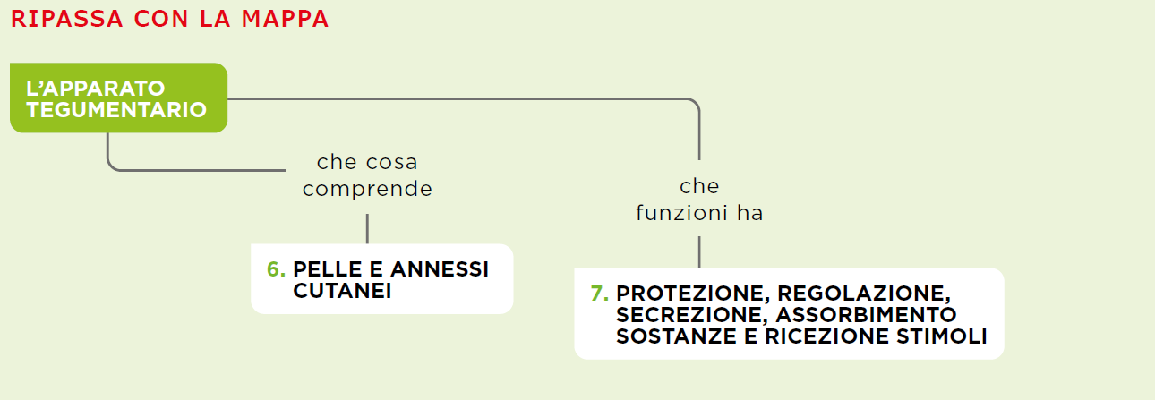
Scegli la risposta corretta.
1. Lo strato sottocutaneo si chiama:
A epidermide
B derma
C ipoderma
D strato germinativo
2. Il colore della pelle è determinato da:
A cheratina
B istamina
C melanina
D actina
13
Zanoli, Pini, Veronesi – Noi, la natura e l’ambiente © Zanichelli 2023
Lovato, Montani, Pantaleon – Scienze in Agenda © Zanichelli 2022
‹#›
Notes:
13/11/11
‹#›

Slide 14
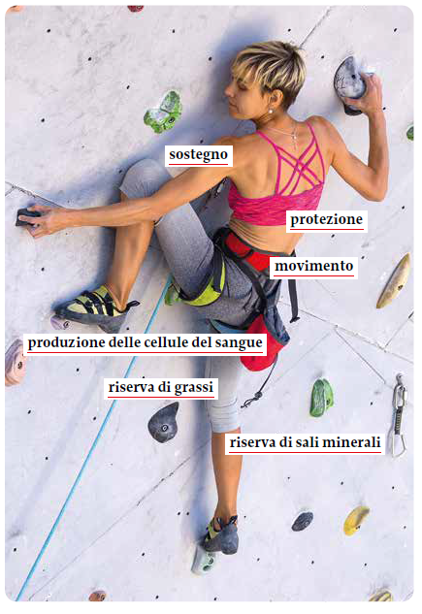
LEZIONE 3 - Il sistema scheletrico
• Lo scheletro e le sue funzioni
Il sistema scheletrico è composto dalle ossa,
dalle cartilagini e
dalle articolazioni.
Le cartilagini rivestono
le estremità delle ossa.
Le articolazioni permettono
il movimento delle ossa l’una rispetto all’altra.
14
Zanoli, Pini, Veronesi – Noi, la natura e l’ambiente © Zanichelli 2023
Lovato, Montani, Pantaleoni – Scienze in Agenda © Zanichelli 2022
‹#›
Notes:
13/11/11
‹#›
13/11/11
‹#›
‹#›
‹#›

Slide 15
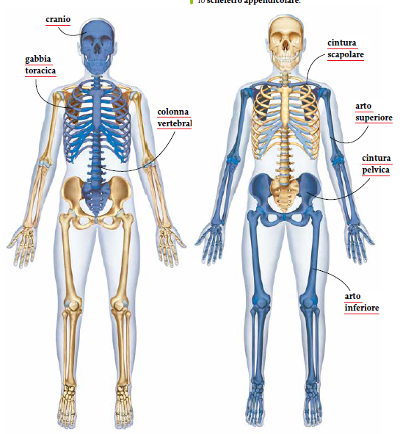
LEZIONE 3 - Il sistema scheletrico
• Lo scheletro àssile e lo scheletro appendicolare
Le ossa sono suddivise
in due gruppi: lo scheletro àssile (cranio, gabbia toracica e colonna vertebrale) e lo scheletro appendicolare (arti, cintura scapolare e cintura pelvica).
15
Zanoli, Pini, Veronesi – Noi, la natura e l’ambiente © Zanichelli 2023
Lovato, Montani, Pantaleoni – Scienze in Agenda © Zanichelli 2022
‹#›
Notes:
13/11/11
‹#›
13/11/11
‹#›
‹#›
‹#›

Slide 16
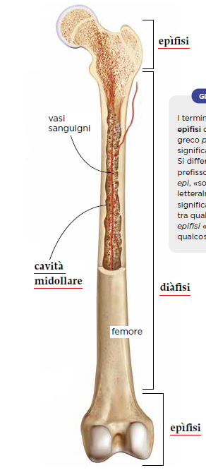
LEZIONE 3 - Il sistema scheletrico
• Diversi tipi di ossa
In base alla forma possiamo distinguere tre tipi di ossa:
piatte, come le scapole;
corte, come le vertebre;
lunghe, come le ossa degli arti.
16
Zanoli, Pini, Veronesi – Noi, la natura e l’ambiente © Zanichelli 2023
Lovato, Montani, Pantaleoni – Scienze in Agenda © Zanichelli 2022
‹#›
Notes:
13/11/11
‹#›
13/11/11
‹#›
‹#›
‹#›

Slide 17
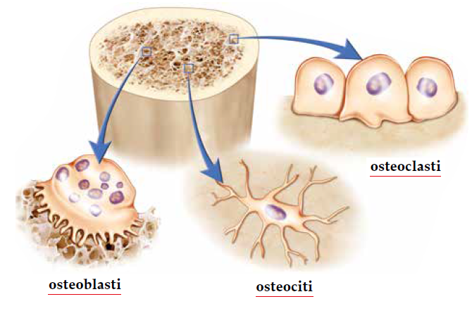
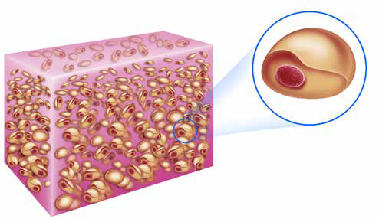
LEZIONE 3 - Il sistema scheletrico
• I costituenti dello scheletro
Lo scheletro è costituito da due tipi di tessuto connettivo
di sostegno: il tessuto osseo e il tessuto cartilagineo.
Nel tessuto osseo ci sono tre tipi di cellule: gli osteoblasti, gli osteociti e gli osteoclasti. Le cellule del tessuto cartilagineo sono chiamate condrociti.
17
Zanoli, Pini, Veronesi – Noi, la natura e l’ambiente © Zanichelli 2023
Lovato, Montani, Pantaleoni – Scienze in Agenda © Zanichelli 2022
‹#›
Notes:
13/11/11
‹#›
13/11/11
‹#›
‹#›
‹#›

Slide 18
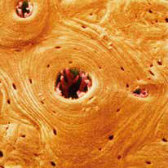
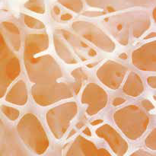
LEZIONE 3 - Il sistema scheletrico
• Il tessuto osseo
Si distinguono due tipi di tessuto osseo: compatto e spugnoso.
Il tessuto osseo compatto
è molto resistente ed è adatto
a sostenere il peso del corpo.
Il tessuto osseo spugnoso
è più leggero, serve per diminuire
il peso complessivo
dello scheletro e per proteggere
il midollo osseo rosso.
18
Zanoli, Pini, Veronesi – Noi, la natura e l’ambiente © Zanichelli 2023
Lovato, Montani, Pantaleoni – Scienze in Agenda © Zanichelli 2022
‹#›
Notes:
13/11/11
‹#›
13/11/11
‹#›
‹#›
‹#›

Slide 19
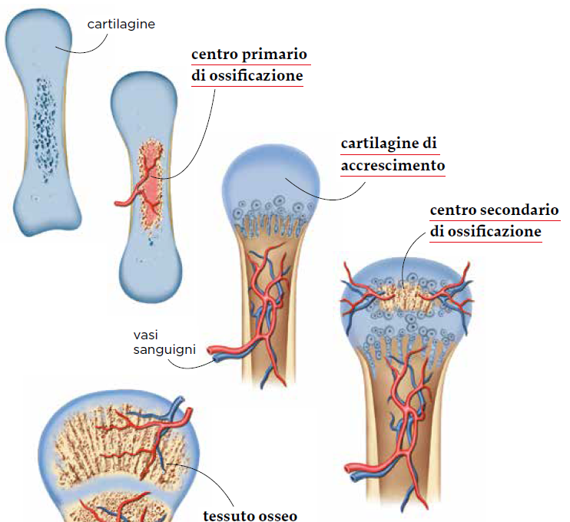
LEZIONE 3 - Il sistema scheletrico
• Il tessuto cartilagineo e
la formazione delle ossa
La cartilagine ha una distribuzione ridotta nell’organismo adulto.
A partire dal secondo mese
di gravidanza, il tessuto cartilagineo inizia a essere sostituito da tessuto osseo, attraverso un processo detto ossificazione.
19
Zanoli, Pini, Veronesi – Noi, la natura e l’ambiente © Zanichelli 2023
Lovato, Montani, Pantaleoni – Scienze in Agenda © Zanichelli 2022
‹#›
Notes:
13/11/11
‹#›
13/11/11
‹#›
‹#›
‹#›

Slide 20
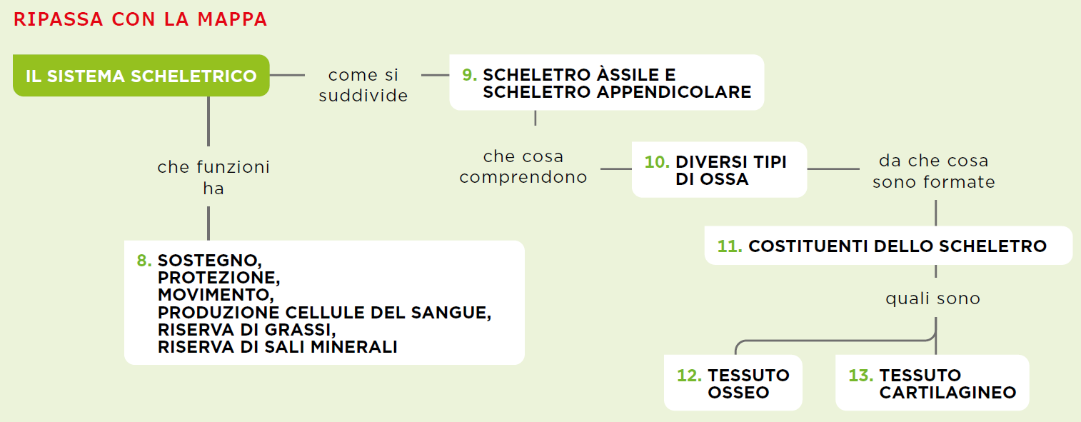
Scegli la risposta corretta.
1. Le ossa si classificano in:
A lunghe, corte, medie
B piatte, sferiche, cilindriche
C lunghe, corte, piatte
D corte, piatte, cilindriche
2. Il tessuto osseo compatto è:
A leggero e protegge il midollo osseo rosso
B pesante e adatto a sostenere il peso
C sostituito dalla cartilagine durante
la crescita
D responsabile dell’accrescimento corporeo
20
Zanoli, Pini, Veronesi – Noi, la natura e l’ambiente © Zanichelli 2023
Lovato, Montani, Pantaleon – Scienze in Agenda © Zanichelli 2022
‹#›
Notes:
13/11/11
‹#›

Slide 21
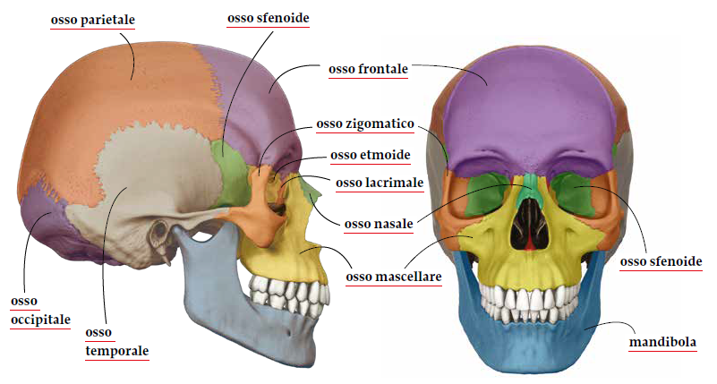
LEZIONE 4 - Le parti dello scheletro
• Le ossa del cranio
Il cranio è formato da 22 ossa piatte saldate tra loro, suddivise in craniche (8 ossa) e facciali (14 ossa).
21
Zanoli, Pini, Veronesi – Noi, la natura e l’ambiente © Zanichelli 2023
Lovato, Montani, Pantaleoni – Scienze in Agenda © Zanichelli 2022
‹#›
Notes:
13/11/11
‹#›
13/11/11
‹#›
‹#›
‹#›

Slide 22
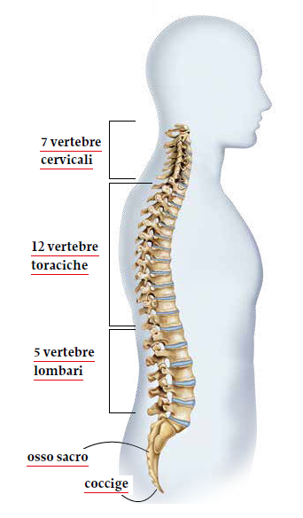
LEZIONE 4 - Le parti dello scheletro
• La colonna vertebrale
La colonna vertebrale
è costituita da 33 vertebre sovrapposte. Essa sostiene
il cranio, la gabbia toracica e
gli arti superiori e protegge
il midollo spinale, che è contenuto nel canale vertebrale.
Tra una vertebra e l’altra
si trovano i dischi intervertebrali, che ammortizzano gli urti ed evitano lo sfregamento.
22
Zanoli, Pini, Veronesi – Noi, la natura e l’ambiente © Zanichelli 2023
Lovato, Montani, Pantaleoni – Scienze in Agenda © Zanichelli 2022
‹#›
Notes:
13/11/11
‹#›
13/11/11
‹#›
‹#›
‹#›

Slide 23
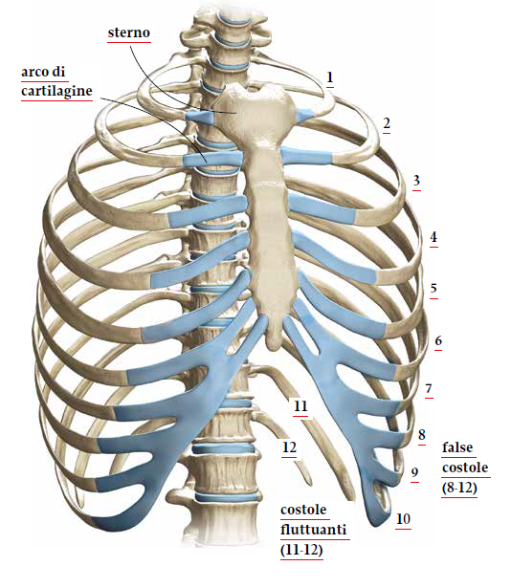
LEZIONE 4 - Le parti dello scheletro
• La gabbia toracica
La gabbia toracica è formata
da 12 paia di costole. Essa contiene e protegge i polmoni,
il cuore e gli altri organi a essi collegati.
Le prime 7 paia di costole si articolano anteriormente
con lo sterno, un osso di forma piatta e allungata.
23
Zanoli, Pini, Veronesi – Noi, la natura e l’ambiente © Zanichelli 2023
Lovato, Montani, Pantaleoni – Scienze in Agenda © Zanichelli 2022
‹#›
Notes:
13/11/11
‹#›
13/11/11
‹#›
‹#›
‹#›

Slide 24
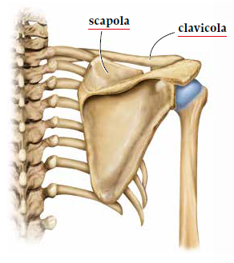
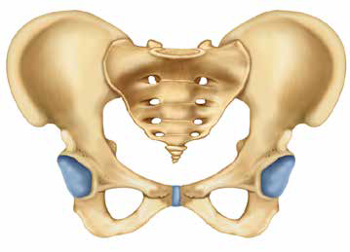
LEZIONE 4 - Le parti dello scheletro
• La cintura scapolare e la cintura pelvica
Nello scheletro sono presenti due cinture che permettono l’attacco degli arti allo scheletro àssile: la cintura scapolare collega gli arti superiori alla parte superiore dello scheletro àssile; la cintura pelvica collega gli arti inferiori con la colonna vertebrale.
24
Zanoli, Pini, Veronesi – Noi, la natura e l’ambiente © Zanichelli 2023
Lovato, Montani, Pantaleoni – Scienze in Agenda © Zanichelli 2022
‹#›
Notes:
13/11/11
‹#›
13/11/11
‹#›
‹#›
‹#›

Slide 25
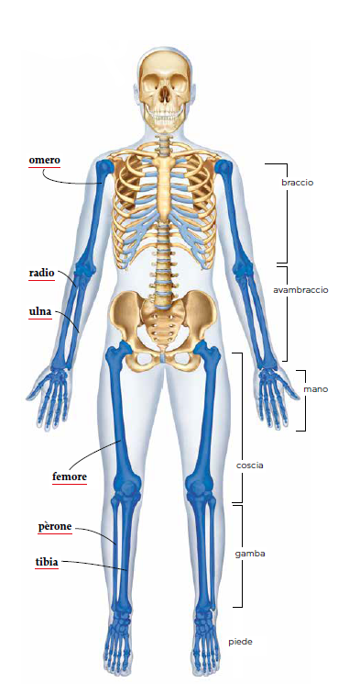
LEZIONE 4 - Le parti dello scheletro
• Le ossa degli arti superiori e inferiori
Negli arti superiori e inferiori si possono riconoscere tre segmenti.
Il primo segmento è formato dall’omero nel braccio e dal femore nella coscia. Il secondo segmento è costituito da radio e ulna nell’avambraccio, tibia e pèrone nella gamba. L’ultimo segmento è formato dalle ossa della mano e
del piede.
25
Zanoli, Pini, Veronesi – Noi, la natura e l’ambiente © Zanichelli 2023
Lovato, Montani, Pantaleoni – Scienze in Agenda © Zanichelli 2022
‹#›
Notes:
13/11/11
‹#›
13/11/11
‹#›
‹#›
‹#›

Slide 26
Scegli la risposta corretta.
1. Le ossa che formano il cranio sono:
A 8 craniche e 14 facciali
B 8 facciali e 14 craniche
C 10 craniche e 10 facciali
D 8 craniche e 12 facciali
2. Nella colonna vertebrale, tra una vertebra e l’altra, si trovano i:
A cuscinetti vertebrali
B dischi intervertebrali
C dischi cartilaginei
D processi vertebrali
26
Zanoli, Pini, Veronesi – Noi, la natura e l’ambiente © Zanichelli 2023
Lovato, Montani, Pantaleon – Scienze in Agenda © Zanichelli 2022
‹#›
Notes:
13/11/11
‹#›

Slide 27
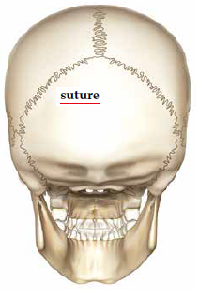
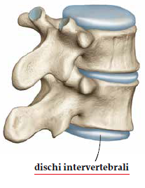
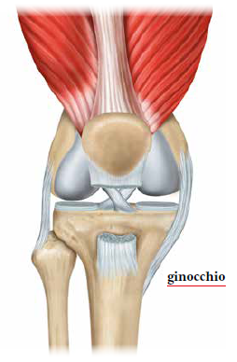
LEZIONE 5 - Le articolazioni
• Le articolazioni fisse e semimobili
Le articolazioni sono le strutture che collegano le ossa e
permettono loro di muoversi le une rispetto alle altre.
A seconda del movimento che consentono, le articolazioni
si classificano in fisse (non permettono alcun movimento), semimobili (consentono movimenti limitati) e mobili (permettono diversi tipi di movimento).
27
Zanoli, Pini, Veronesi – Noi, la natura e l’ambiente © Zanichelli 2023
Lovato, Montani, Pantaleoni – Scienze in Agenda © Zanichelli 2022
‹#›
Notes:
13/11/11
‹#›
13/11/11
‹#›
‹#›
‹#›

Slide 28
LEZIONE 5 - Le articolazioni
• Le articolazioni mobili
Nelle articolazioni mobili è presente una cavità articolare, cioè uno spazio tra le due ossa, che permette una grande libertà di movimento.
Il ginocchio è l’articolazione più complessa del corpo e si trova tra il femore, la tibia e la rotula.
In base alla forma e al tipo di movimento che permettono, le articolazioni mobili sono dette a sfera, a cardine,
a perno.
28
Zanoli, Pini, Veronesi – Noi, la natura e l’ambiente © Zanichelli 2023
Lovato, Montani, Pantaleoni – Scienze in Agenda © Zanichelli 2022
‹#›
Notes:
13/11/11
‹#›
13/11/11
‹#›
‹#›
‹#›

Slide 29
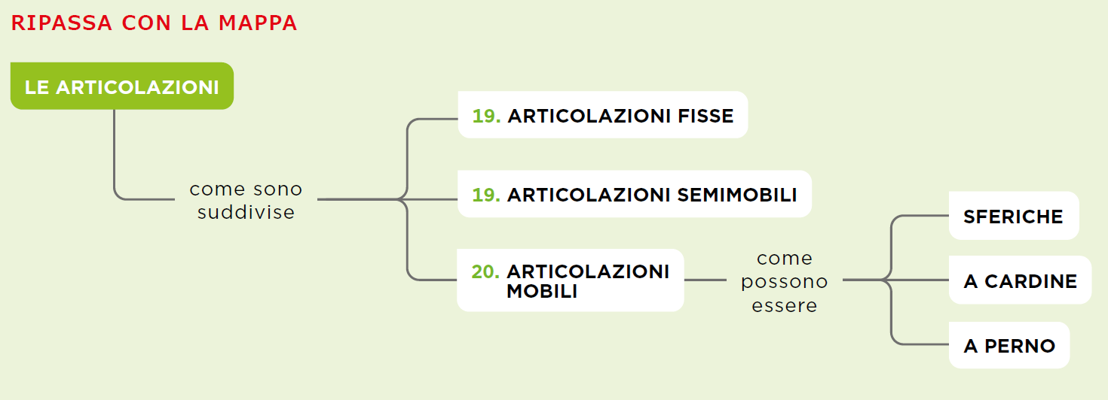
Scegli la risposta corretta.
1. Un’articolazione è il punto di contatto tra:
A due ossa
B due muscoli
C un osso e un muscolo
D un muscolo e un legamento
2. Le suture sono articolazioni:
A mobili
B semimobili
C fisse
D chiuse
Vero o falso?
a. Le vertebre sono articolazioni fisse.
b. Il ginocchio è un’articolazione mobile.
V F
V F
29
Zanoli, Pini, Veronesi – Noi, la natura e l’ambiente © Zanichelli 2023
Lovato, Montani, Pantaleon – Scienze in Agenda © Zanichelli 2022
‹#›
Notes:
13/11/11
‹#›

Slide 30
LEZIONE 6 - Il sistema muscolare
• I muscoli e i tre tipi di tessuto muscolare
Nel nostro corpo sono presenti tre tipi di muscoli.
I muscoli scheletrici sono volontari, il muscolo cardiaco e i muscoli lisci sono involontari.
Il tessuto muscolare scheletrico costituisce i muscoli che muovono le varie parti dello scheletro. Il tessuto muscolare cardiaco si trova solo nel cuore. Il tessuto muscolare liscio si trova nelle pareti dei vasi sanguigni e del canale digerente, nelle vie respiratorie, urinarie e genitali.
30
Zanoli, Pini, Veronesi – Noi, la natura e l’ambiente © Zanichelli 2023
Lovato, Montani, Pantaleoni – Scienze in Agenda © Zanichelli 2022
‹#›
Notes:
13/11/11
‹#›
13/11/11
‹#›
‹#›
‹#›

Slide 31
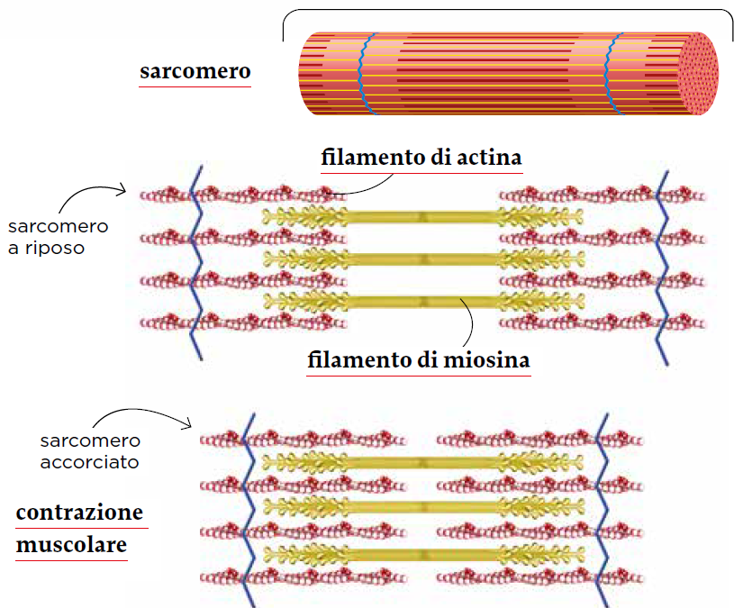
LEZIONE 6 - Il sistema muscolare
• Il tessuto muscolare striato
I muscoli scheletrici sono costituiti da tessuto muscolare striato.
Le striature che caratterizzano il muscolo scheletrico sono dovute all’alternanza
tra i filamenti di miosina e
di actina, che formano
una serie di elementi contrattili chiamati sarcomeri.
31
Zanoli, Pini, Veronesi – Noi, la natura e l’ambiente © Zanichelli 2023
Lovato, Montani, Pantaleoni – Scienze in Agenda © Zanichelli 2022
‹#›
Notes:
13/11/11
‹#›
13/11/11
‹#›
‹#›
‹#›

Slide 32
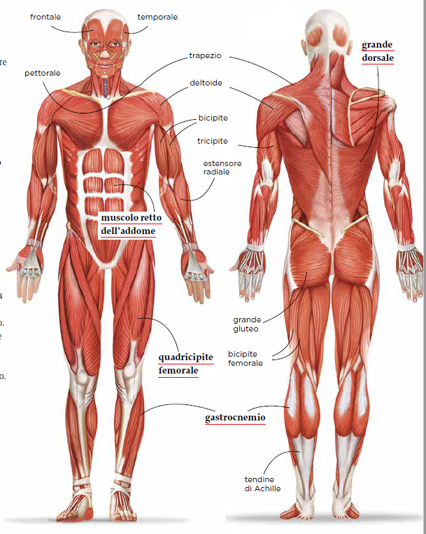
LEZIONE 6 - Il sistema muscolare
• I muscoli scheletrici
I muscoli scheletrici lavorano con le ossa per dare forza e sostegno al corpo.
Ogni muscolo scheletrico ha un nome che si basa
sulle sue caratteristiche,
come le dimensioni, la forma o il tipo di azione che consente.
32
Zanoli, Pini, Veronesi – Noi, la natura e l’ambiente © Zanichelli 2023
Lovato, Montani, Pantaleoni – Scienze in Agenda © Zanichelli 2022
‹#›
Notes:
13/11/11
‹#›
13/11/11
‹#›
‹#›
‹#›

Slide 33
LEZIONE 6 - Il sistema muscolare
• I muscoli che ci fanno muovere
Nei muscoli che lavorano a coppie, il muscolo che compie l’azione desiderata si dice agonista e l’altro antagonista: quando uno si contrae, l’altro si rilascia. Un esempio
sono il bicipite e il tricipite del braccio.
I muscoli che lavorano in gruppo sono quelli dell’espressione facciale, chiamati muscoli mimici.
I movimenti realizzati dai muscoli scheletrici sono cinque: flessione, estensione, adduzione, abduzione e rotazione.
33
Zanoli, Pini, Veronesi – Noi, la natura e l’ambiente © Zanichelli 2023
Lovato, Montani, Pantaleoni – Scienze in Agenda © Zanichelli 2022
‹#›
Notes:
13/11/11
‹#›
13/11/11
‹#›
‹#›
‹#›

Slide 34
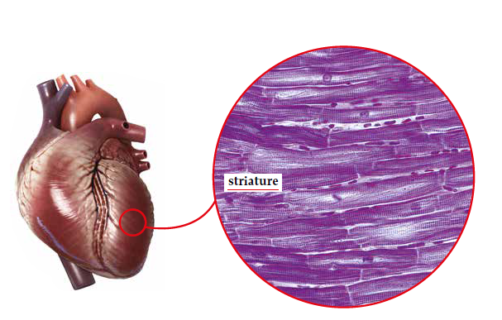
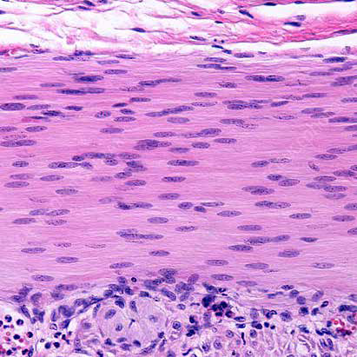
LEZIONE 6 - Il sistema muscolare
• Il muscolo cardiaco e i muscoli lisci
Il cuore è un muscolo speciale, perché è striato ma si contrae in modo spontaneo.
Il muscolo liscio è privo di striature ed è formato da fasci
di cellule dalla forma allungata, ognuna delle quali contiene un nucleo centrale.
34
Zanoli, Pini, Veronesi – Noi, la natura e l’ambiente © Zanichelli 2023
Lovato, Montani, Pantaleoni – Scienze in Agenda © Zanichelli 2022
‹#›
Notes:
13/11/11
‹#›
13/11/11
‹#›
‹#›
‹#›

Slide 35
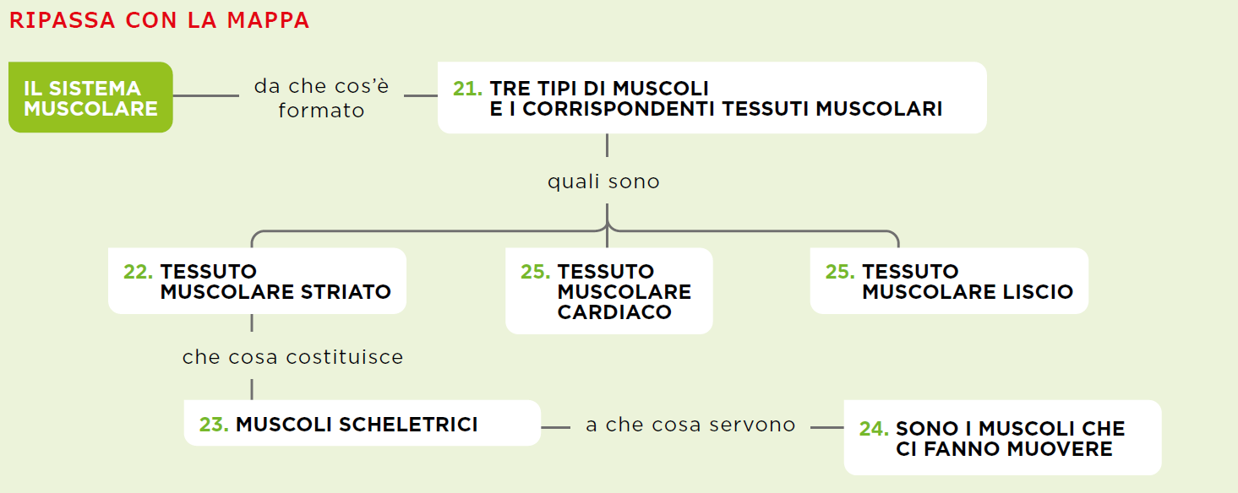
Scegli la risposta corretta.
1. I muscoli scheletrici sono coinvolti:
A nel movimento e nell’equilibrio
B nella contrazione del cuore
C nella digestione
D nel controllo della pressione
2. La muscolatura liscia è:
A volontaria
B collegata allo scheletro
C presente nel cuore
D involontaria
3. I movimenti che possono fare i muscoli sono:
A flessione, estensione, adduzione, abduzione e rotazione
B torsione, avvitamento ed estensione
C contrazione e rilassamento
D circonvoluzione, riduzione, adduzione,
abduzione e avvitamento
35
Zanoli, Pini, Veronesi – Noi, la natura e l’ambiente © Zanichelli 2023
Lovato, Montani, Pantaleon – Scienze in Agenda © Zanichelli 2022
‹#›
Notes:
13/11/11
‹#›

